Slide 1
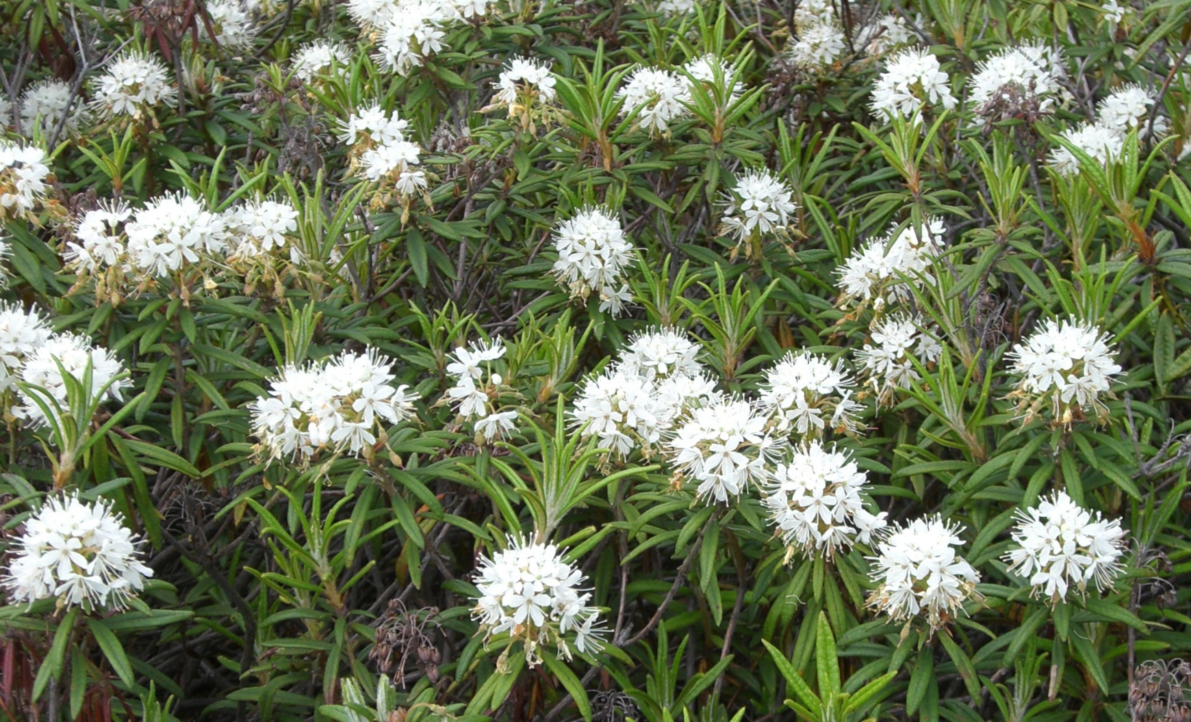
Багульника болотного побеги Ledi palustris cormus
Багульник болотный Ledum palustre L.
сем. Вересковые Ericaceae

Slide 2
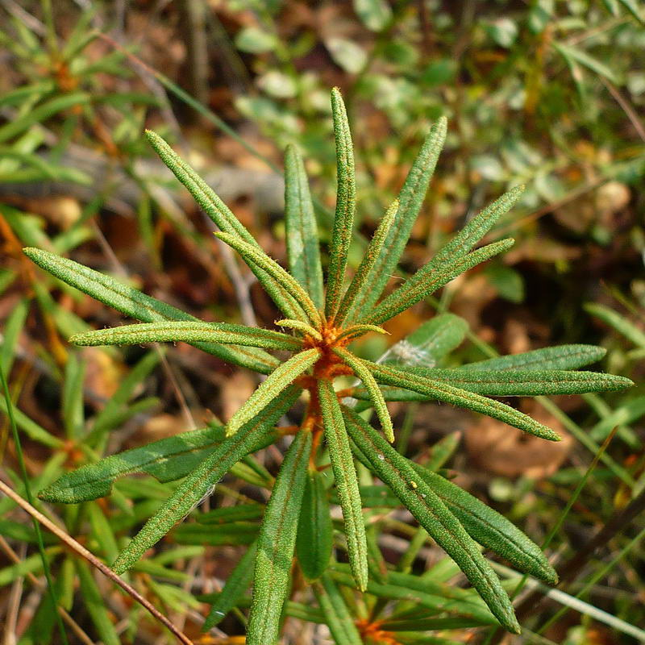
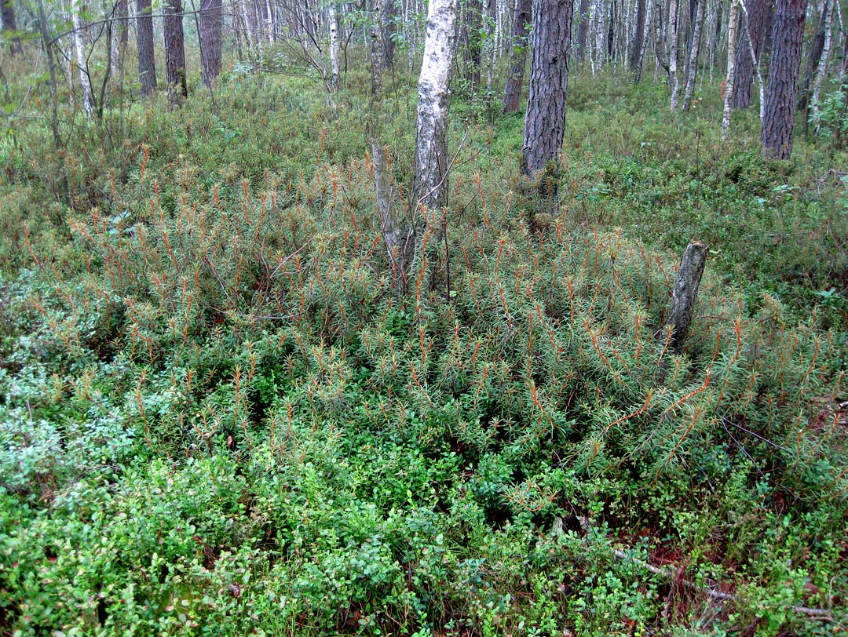

Slide 3
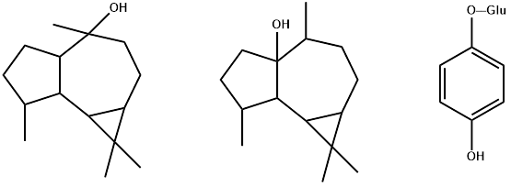
Химический состав
ледол палюстрол арбутин

Slide 4
Стандартизация
Побеги багульника болотного стандартизуется ГФ XIV – ФС.2.5.0059.18 по содержанию эфирного масла (не менее 0,1%).

Slide 5
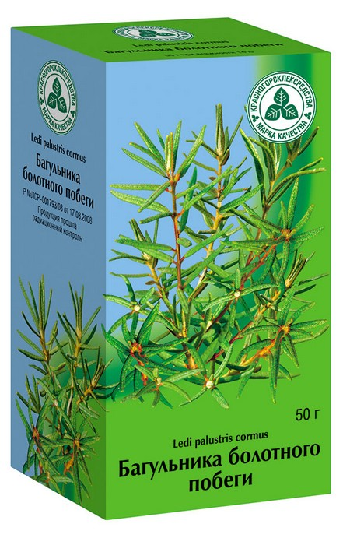
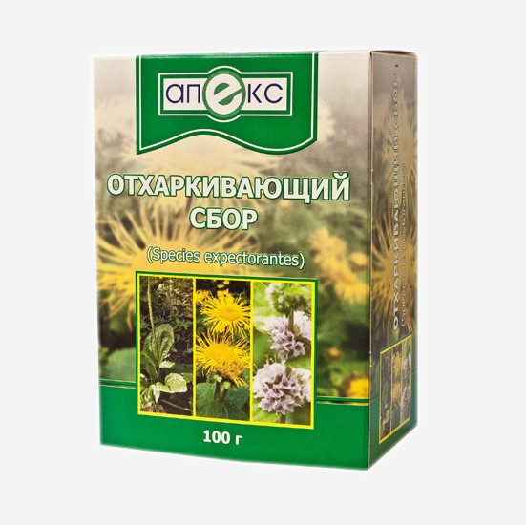
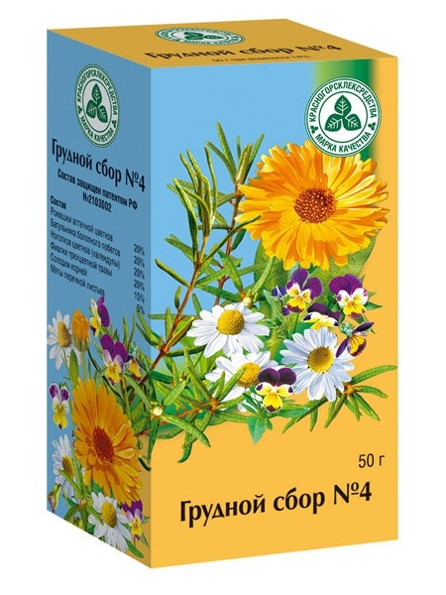
Препараты багульника болотного

